Slide 1

1주차 발표
최하경, 임나영

Slide 2

목차
#01 파이썬 기반의 머신러닝과 생태계 이해
#02 사이킷런으로 시작하는 머신러닝
#03 평가
Notes:
목차는 다음과 같습니다. 하지만 시간 상의 문제로 3장 모두 다 다루기는 어렵고, 넘파이와 판다스같이 기초적인 지식을 설명하는 1장은 제외하도록 하겠습니다.
데이터분석의 전체적인 프로세스와 각 단계별 사이킷런과 관련된 2장과 성능 평가 지표와 관련된 3장을 중점적으로 설명하도록 하겠습니다.
넘파이나 판다스는 구글링해보면 자료가 많이 나와있기도 하니, 궁금하신 점들이 있으시면 먼저 구글링해보시고, 그런 다음에도 해결되지 않으면 그때 단톡방에 질문을 올려주시면 감사하겠습니다.

Slide 3
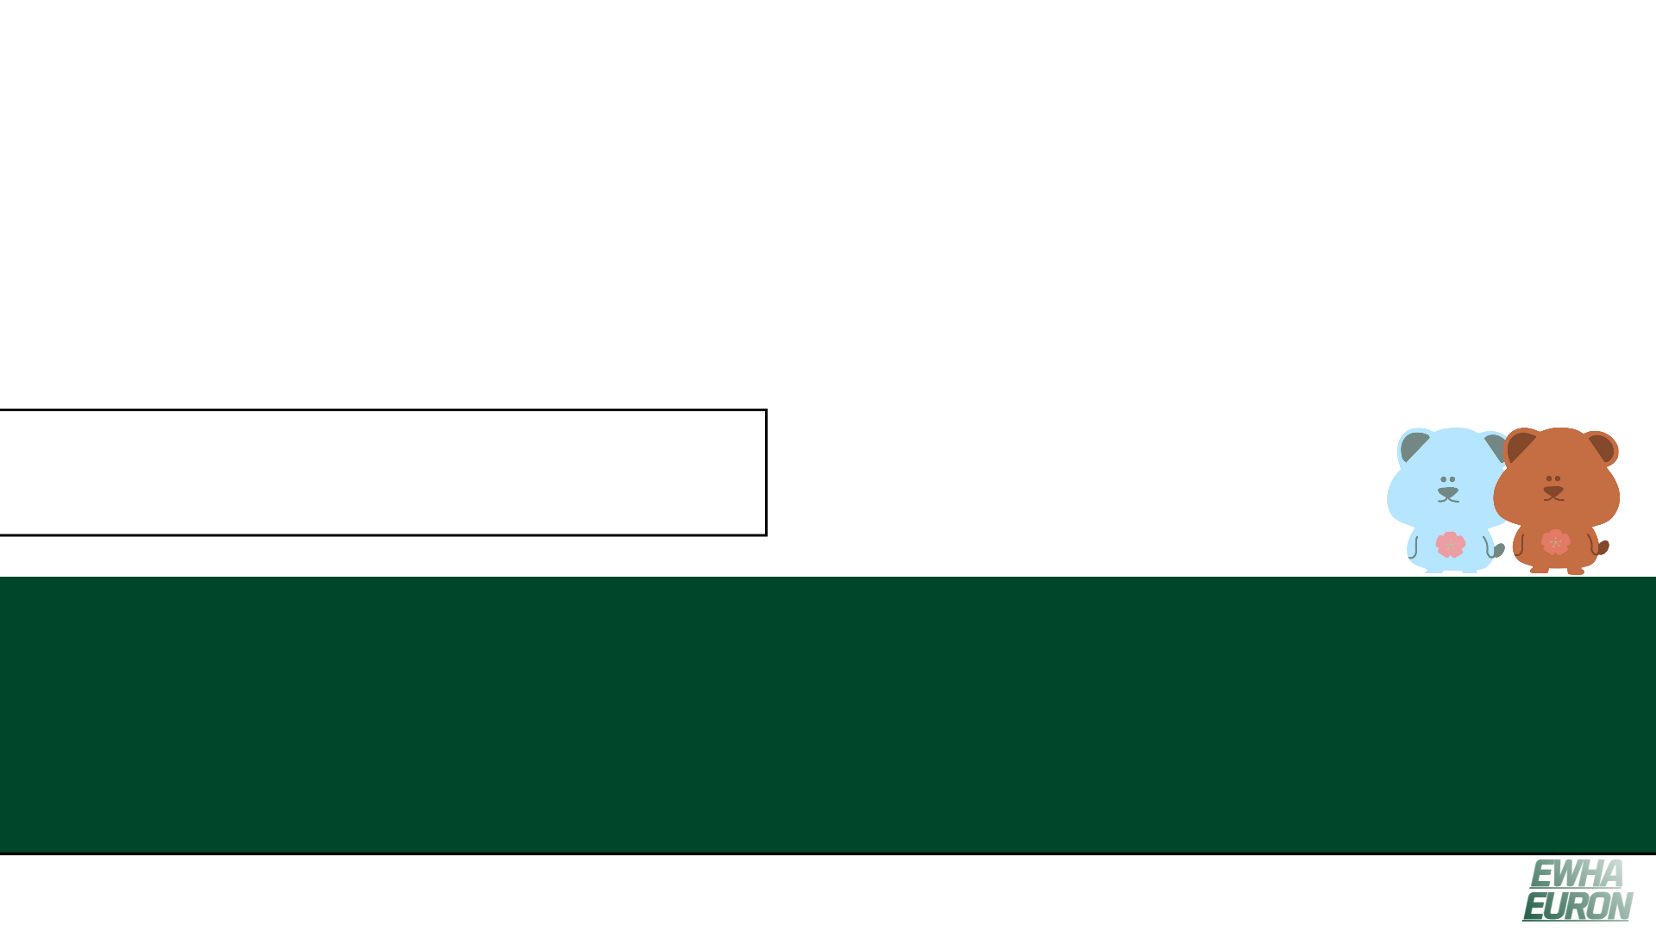
01.
파이썬 기반의 머신러닝과 생태계 이해

Slide 4

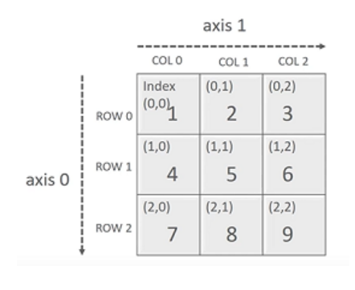

1.3 넘파이
📌 넘파이 모듈 불러오기
📌 넘파이 함수 및 메서드 정리
① ndarray 배열 생성
Code | 설명 | 예시
np.array( ) | 인자를 받아 ndarray로 변환
np.arange( ) | 0부터 (인자-1)까지 1차원 ndarray 생성
np.zeros( ) | 0으로 입력받은 shape만큼의 ndarray 생성
np.ones( ) | 1로 입력받은 shape만큼의 ndarray 생성

Slide 5
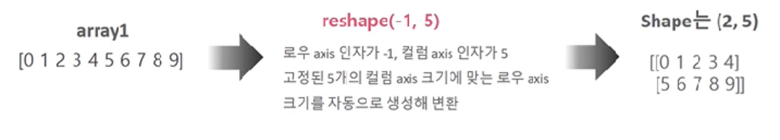
1.3 넘파이
② ndarray 속성 확인
Code | 설명 | 예시
ndarray.shape | ndarray의 차원(행,열) 출력
ndarray.ndim | ndarray의 차원(행만) 출력
ndarray.dtype | ndarray의 데이터 타입(int32,bool,etc) 출력
ndarray.reshape( ) | 1로 입력받은 shape의 ndarray 생성
⭐

Slide 6
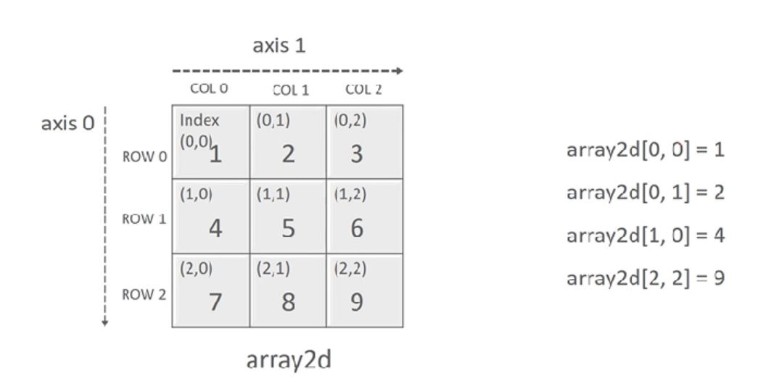
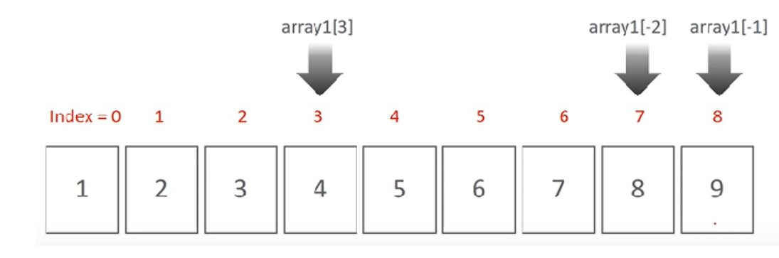
1.3 넘파이
📌 넘파이 데이터 세트 선택하기 – 인덱싱 (Indexing)
① 특정한 데이터만 추출
원하는 위치의 인덱스 값을 지정해 해당 위치의 데이터를 반환
(i) 1차원
(ii) 2차원

Slide 7
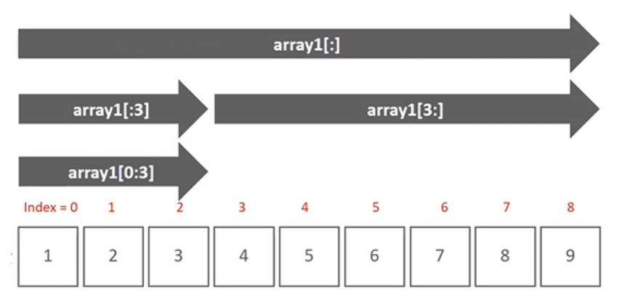
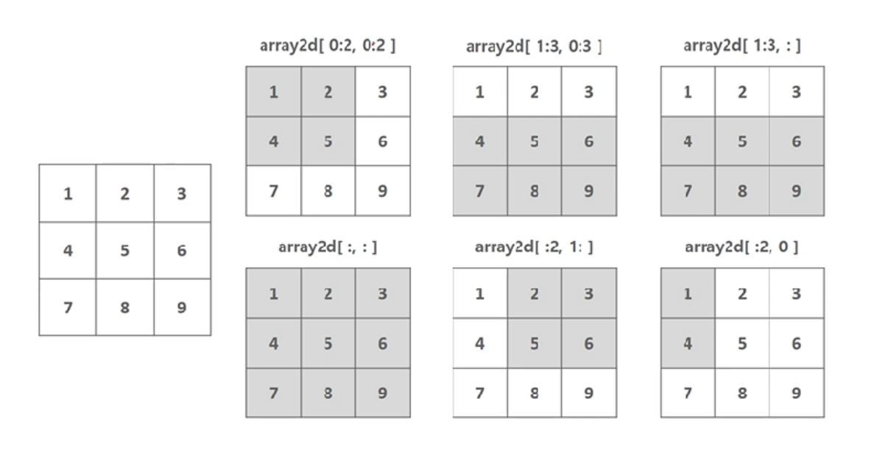
1.3 넘파이
📌 넘파이 데이터 세트 선택하기 – 인덱싱 (Indexing)
② 슬라이싱 (Slicing)
‘:’을 이용해 연속된 인덱스상의 ndarray를 추출하는 방식
★ a:b -> a부터 (b-1)까지
(i) 1차원
(ii) 2차원

Slide 8
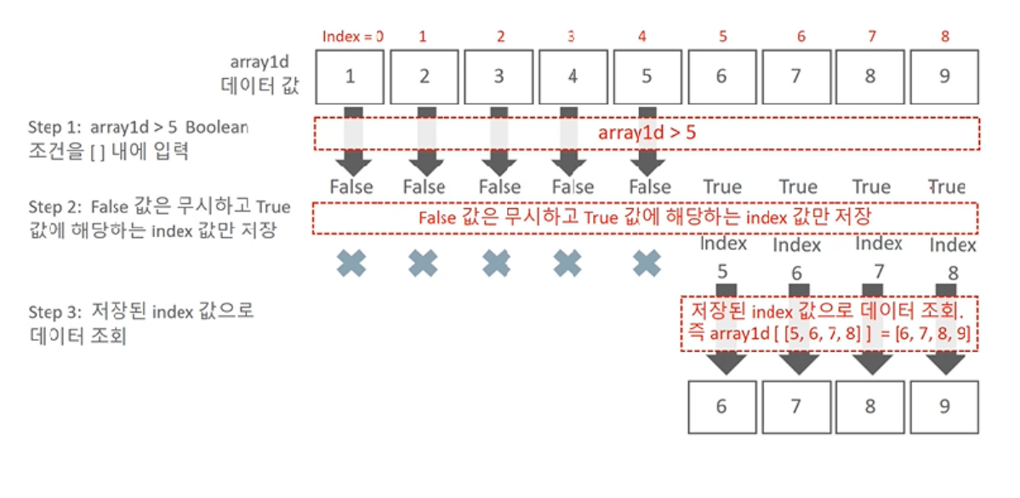

1.3 넘파이
📌 넘파이 데이터 세트 선택하기 – 인덱싱 (Indexing)
③ 팬시 인덱싱 (Fancy Indexing)
특정 조건에 따라 T/F 값 인덱싱 집합을 기반으로 True에 해당하는 데이터의 ndarray 반환
매커니즘

Slide 9
1.3 넘파이
📌행렬의 정렬
★ 기본적으로 오름차순으로 행렬 내 원소 정렬
★ 내림차순 정렬 : [::-1] 적용
① np.sort( )
넘파이에서 sort( )를 호출하는 방식
원 행렬을 그대로 유지한 채 원 행렬의 정렬된 행렬을 반환 => 저장 필요
② ndarray.sort( )
행렬 자체에서 sort( )를 호출하는 방식
원 행렬 자체를 정렬한 상태로 변환 (반환값은 None) => 저장할 필요 X

Slide 10
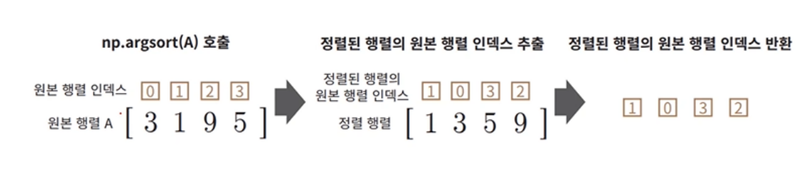
1.3 넘파이
📌행렬의 정렬
③ np.argsort( )
정렬 행렬의 원본 행렬 인덱스를 ndarray 형으로 변환

Slide 11
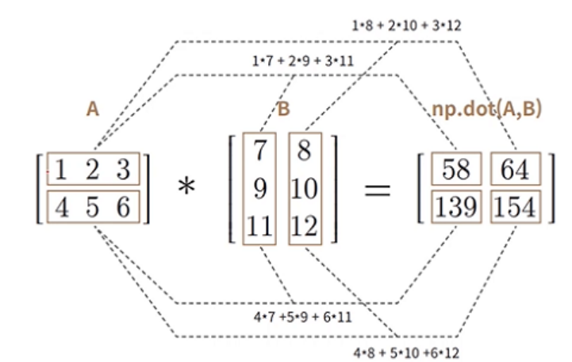
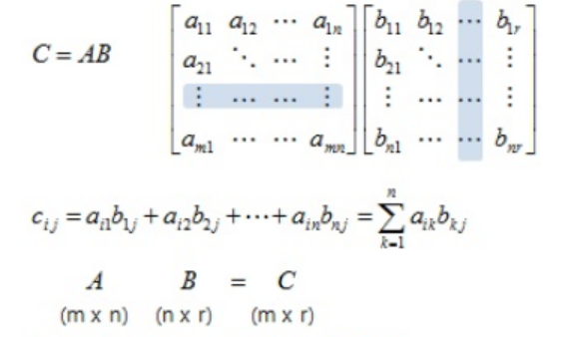
1.3 넘파이
📌선형대수 연산 – 행렬 내적과 전치 행렬 구하기
① np.dot( )
행렬 내적 (행렬 곱)
왼쪽 행렬의 열 개수와 오른쪽 행렬의 행 개수가 동일해야 함 (A[i,j]*B[j,k])

Slide 12
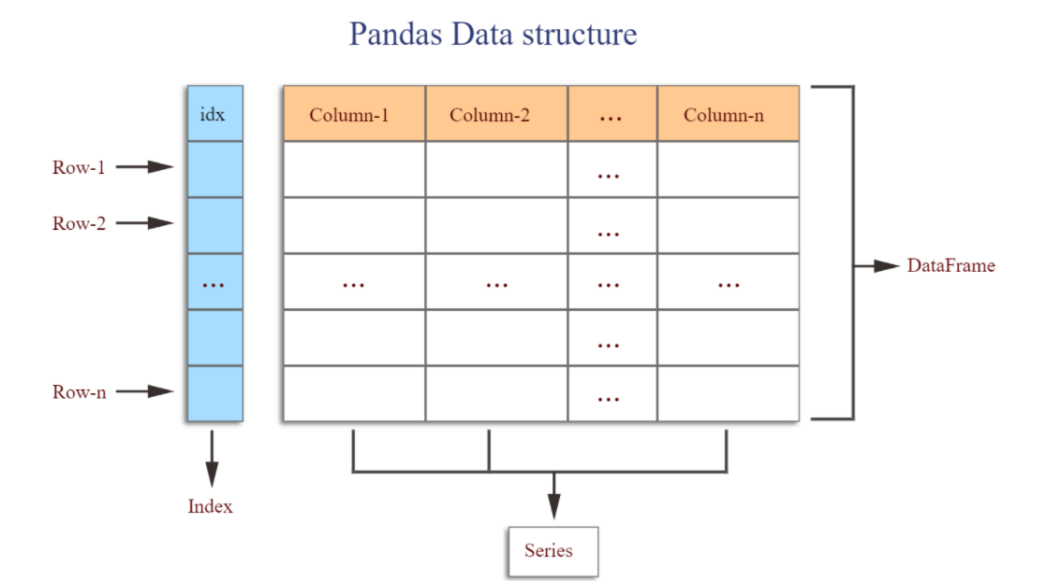
1.4 판다스
📌기본 이해
① Pandas의 핵심 개체 : DataFrame
② Series와 DataFrame
Series : 칼럼이 하나뿐인 데이터 구조체
DataFrame : 칼럼이 여러 개인 데이터 구조체 (여러 개의 Series)

Slide 13

1.4 판다스
📌판다스 시작 – 파일을 DataFrame으로 로딩 ,기본 API
① 판다스 모듈 임포트
② DataFrame 불러오기
Code | 설명 | 예시
pd.read_csv( ) | Csv 파일 포맷 변환을 위한 API 디폴트 필드 구분문자 : ‘,’ Sep 인자를 활용 (sep=‘\t’)
pd.read_table( ) | 디폴트 필드 구분문자 : ‘\t＇
pd.read_fwf( ) | 고정 길이 기반의 칼럼 포맷 대상 (잘 사용하지 않음)

Slide 14
1.4 판다스
📌판다스 시작 – 파일을 DataFrame으로 로딩 ,기본 API
⭐
③ DataFrame 정보 확인하기
Code | 설명 | 예시
DataFrame.head( ) | DataFrame의 맨 앞에 있는 N개의 row 반환 (default : 5)
DataFrame.shape | DataFrame의 행과 열을 튜플 형태로 반환
DataFrame.info() | 총 데이터 건수와 칼럼별 데이터 타입, Null 건수
DataFrame.describe( ) | 숫자형 칼럼에 대한 개략적인 데이터 분포도 (non-null 건수, mean, std, min, max, quantile)
DataFrame[‘열’].value_counts( ) | 해당 칼럼값의 유형과 건수 확인

Slide 15
1.4 판다스
📌DataFrame의 칼럼 데이터 세트 생성과 수정
① [ ] 연산자 이용
DataFrame[‘열’]=숫자
DataFrame[‘열’]=수식

Slide 16
1.4 판다스
📌DataFrame 데이터 삭제
① DataFrame.drop()
labels : drop할 칼럼이나 행 지정 ( [ ] 안에 넣어서 입력)
axis : 특정 칼럼 또는 특정 행 drop (axis=0 : row, axis=1 : column)
inplace : drop한 데이터프레임을 원본으로 저장 (default : False)
: inplace=True 일 경우 반환값 None => 따로 저장할 필요 X

Slide 17

1.4 판다스
📌Index 객체
① DataFrame.index
DataFrame의 인덱스 객체 추출
출력값 :
② DataFrame.index.values
DataFrame의 인덱스 객체를 실제 값 array로 변환
출력값 :

Slide 18
1.4 판다스
📌Index 객체
① DataFrame.index
DataFrame의 인덱스 객체 추출
출력값 :
② DataFrame.index.values
DataFrame의 인덱스 객체를 1차원 array로 변환 (단일 값 변환 / 슬라이싱 가능)
출력값 :

Slide 19
1.4 판다스
📌Index 객체
① DataFrame.reset_index( )
DataFrame 인덱스를 새롭게 연속 숫자형 (0~)으로 할당
기존 인덱스는 ‘index’라는 새로운 칼럼명으로 추가
주요 파라미터
(i) drop : 기존 인덱스를 새로운 칼럼으로 추가하지 않고 삭제 (default=False)
(ii) inplace : reset_index한 데이터프레임을 원본으로 저장 (default=False)

Slide 20

1.4 판다스
⭐
📌데이터 셀렉션 및 필터링
① [ ] 연산자
DataFrame의 칼럼만 지정하는 ‘칼럼 지정 연산자’
단일 칼럼 추출
여러 칼럼 추출 ( [ ] 안에 해당 칼럼들이 포함된 [ ] 입력 )
불린 인덱싱 가능
슬라이싱을 이용해 인덱스 기반으로도 추출 가능 but 사용 지양

Slide 21

1.4 판다스
⭐
📌데이터 셀렉션 및 필터링
② DataFrame.iloc[ ]
위치 기반 인덱싱
행과 열 값으로 integer 혹은 integer형의 슬라이싱, 팬시 인덱싱만 가능
칼럼 명칭을 입력하면 오류 발생

Slide 22
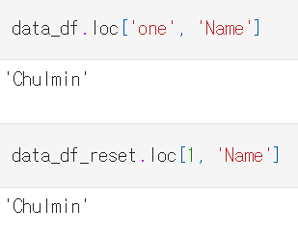
1.4 판다스
📌데이터 셀렉션 및 필터링
③ DataFrame.loc[ ]
명칭 기반 인덱싱
인덱스는 숫자형으로 입력 가능!!
예외적으로 슬라이싱이 시작값~종료값의 범위를 가짐.

Slide 23
1.4 판다스
📌데이터 셀렉션 및 필터링
④ 불린 인덱싱
[ ] 연산자와 DataFrame.loc[ ] 사용
복합 조건 결합해 사용 가능 (& , | , ~)
[ ] 연산자의 경우 : DatFrame[[조건][열 이름들]]
.loc[ ]의 경우 : DataFrame.loc[[조건],[열 이름들]]

Slide 24
1.4 판다스
📌정렬, Aggregation 함수, GroupBy 적용
① DataFrame.sort_values( )
DataFrame과 Series 정렬
주요 파라미터
(i) by : 정렬의 기준이 될 열(들)을 리스트형으로 입력
(ii) ascending : 오름차순으로 정렬 여부 (default : True)
(iii) inplace : 정렬한 데이터프레임을 원본으로 저장 (default : false)

Slide 25


1.4 판다스
📌정렬, Aggregation 함수, GroupBy 적용
② Aggregation 함수
기본 연산을 도와주는 함수들의 집합 (min( ), max( ), sum( ), median( ), count( ))
DataFrame 전체 혹은 특정 칼럼들에 해당 aggregation 적용
전체 칼럼들 : 데이터프레임 뒤에 함수 적용
특정 칼럼들 : 데이터프레임[[칼럼들]] 뒤에 함수 적용
axis 설정에 따라 적용되는 방향 달라짐 (axis=0 : 행 / axis=1 : 열)

Slide 26

1.4 판다스
📌정렬, Aggregation 함수, GroupBy 적용
③ DataFrame.groupby( )
입력 파라미터 by에 칼럼을 입력하면 대상 칼럼으로 groupby
반환된 DataFrame Groupby 객체에 aggregation 함수를 호출
=> groupby( ) 대상 칼럼을 제외한 모든 칼럼에 해당 aggregation 함수 적용
=> 특정 칼럼들에만 적용 : .groupby( )[열].함수( ) / .groupby( )[[열들]].함수( )
.agg( )을 이용해 여러 개의 aggregation 함수 적용
=> 하나의 칼럼에 여러 개의 함수 : .agg([함수들])
=> 칼럼에 따라 서로 다른 함수 : .agg(dic( ))

Slide 27
1.4 판다스
📌결손 데이터 처리하기
① DataFrame.isna( )
모든 칼럼 값이 NaN인지 아닌지를 True/False로 반환
결손 데이터 개수를 확인하기 위해서는 DataFrame.isna( ).sum( )
② DataFrame.fillna( )
결손 데이터를 다른 값으로 대체 가능
특정 칼럼에 대해서만 적용 : DataFrame[열].fillna( ) / DataFrame[[열]].fillna( )
inplace=True 혹은 다른 이름으로 저장해야 fillna( ) 실행 값 저장됨

Slide 28
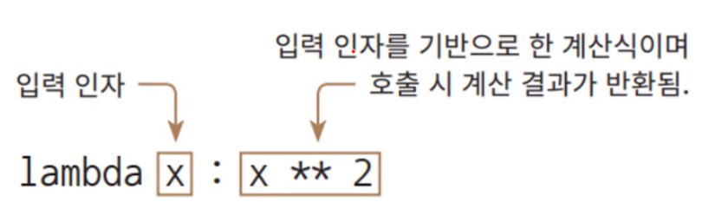
1.4 판다스
⭐
📌apply lambda 식으로 데이터 가공
① lambda
함수의 선언과 함수 내의 처리를 한 줄로 변환한 식
② DataFrame.apply(lambda 식)
특정 칼럼에 대해서만 적용 : DataFrame[열]. apply( ) / DataFrame[[열]].apply( )
if else문 : list comprehension 사용
너무 길어질 경우 따로 함수 정의하는 것도 방법

Slide 29
02.
사이킷런으로 시작하는
머신러닝
Notes:
그럼 바로 2장 사이킷런으로 시작하는 머신러닝을 설명하겠습니다.

Slide 30
2.2 첫 번째 머신러닝 만들어보기
📌프로세스 정리
① 데이터 세트 분리 : 데이터를 학습 데이터와 테스트 데이터로 분리
② 모델 학습 : 학습 데이터 기반으로 ML 알고리즘 적용해 모델 학습
③ 예측 수행 : 학습된 ML 모델을 이용해 테스트 데이터 예측
④ 평가 : 예측된 결과값과 테스트 데이터의 실제 결과값 비교해 모델 성능 평가
Notes:
이 책에서는 붓꽃 품종 간단하게 예측하면서 2장을 시작합니다.
그리고 공부하시면서 확인하셨겠지만, 이 책은 거의 예제를 통해 모듈들을 설명합니다.
하지만 그렇게 되면 정말 중요한 모델들, 그러니까 우리가 이 책을 통해 얻고 싶은 지식과 개념 활용의 선에 혼동이 올 것 같아 저는 정말 저희가 쓸 것들만 뽑아서 자료를 만들었고, 그렇게 발표를 진행할 예정입니다. (3장은 다현님이 만들어주셔서 조금 다를 수는 있겠네요ㅎㅎ)
머신러닝의 프로세스를 정리하자면 다음과 같습니다. 데이터 세트 분리, 모델학습, 예측 수행, 그리고 평가.
이 장에서는 사이킷런이 제공하는 모듈들을 알아보고 각각의 단계에서 어떤 모듈들을 사용하면 되는지, 그리고 그 모듈들은 어떠한지에 대해 알아보고자 합니다.

Slide 31
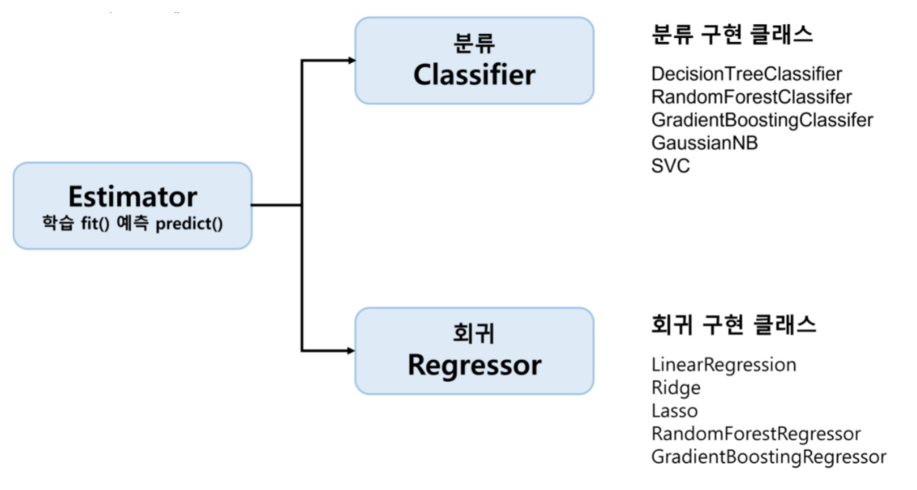
2.3 사이킷런의 기반 프레임워크 익히기
📌Estimator 이해 및 fit( ), predict( ) 메서드
① 지도학습
분류(Classificaiton)과 회귀(Regression)로 구성 -> Estimator 클래스
fit( )과 predict( ) 내부 구현
Evaluation 함수, 하이퍼파라미터 튜닝 클래스의 경우 이를 인자로 받음
Notes:
일단 머신러닝에서 모델링의 중심이 되는 알고리즘, 다시 말해서 ML 알고리즘은 크게 지도학습과 비지도 학습으로 나뉩니다.
지도학습은 이미 타깃값, 그러니까 y값이 정해져 있어서 이를 이용해 모델 학습을 하는 방법을 의미하는데요, 가장 두 축을 이루는 것은 바로 분류와 회귀입니다.
각 모델들에 대한 설명은 추후 세션들을 통해 자세하게 다뤄질 예정이니 여기서는 가볍게 넘어가도록하겠습니다.

Slide 32
2.3 사이킷런의 기반 프레임워크 익히기
📌Estimator 이해 및 fit( ), predict( ) 메서드
② 비지도학습
차원 축소, 클러스터링, 피처 추출(Feature Extraction) 등의 클래스
fit( )과 transform( ) 내부 구현 (하나로 결합한 fit_transform( ) 제공)
(i) fit( ) : 입력 데이터의 형태에 맞춰 데이터를 변환하기 위한 사전 구조 맞춤
(ii) transform( ) : 이후 입력 데이터의 차원 변환, 클러스터링 등 실제 작업 수행
Notes:
반면, y값이 따로 제공되지 않아, 피처들만으로 학습을 진행하는 방법을 비지도학습이라고 합니다. 대표적인 모델들은 차원 축소, 클러스터링, 피처추출 등의 클래스가 있습니다.
앞서 언급한 분류와 회귀, 그러니까 지도학습의 클래스들은 estimator로서 활용되는 반면, 이들은 아니라는 점 확인하고 넘어가주시면 됩니다.
그리고 평가 방법에서도 이들은 딱히 예측값과 비교할만한 실제값이 없어 성능 평가에서 estimator과는 조금 다르게 평가되기도 한다는 점 뒤에서 확인하실 수 있습니다.

Slide 33
2.3 사이킷런의 기반 프레임워크 익히기
📌사이킷런의 주요 모듈
① 피처 처리
모듈명 | 설명 | 예시
Sklearn.preprocessing | 데이터 전처리에 필요한 기능 | 인코딩, 정규화, 스케일링
Sklearn.feature_selection | 알고리즘에 큰 영향을 미치는 피처를 우선순위대로 셀렉션 작업 수행 | -
Sklearn.feature_extraction | 텍스트 데이터나 이미지 데이터의 벡터화된 피처 추출 | Count Vectorizer, Tf-idf Vectorizer 등
Notes:
이 다음부터는 사이킷런의 주요 모듈들입니다. 그냥 아 이런 것들이 있구나. 라고 파악하고 넘어가주시면 되구요.
이중에서 sklearn preprocessing

Slide 34
2.3 사이킷런의 기반 프레임워크 익히기
📌사이킷런의 주요 모듈
② 피처 처리 & 차원 축소
모듈명 | 설명 | 예시
Sklearn.decomposition | 차원 축소 관련된 알고리즘 | PCA, NMF, Truncated SVD
③ 데이터 분리, 검증 & 파라미터 튜닝
모듈명 | 설명 | 예시
Sklearn.model_selection | 교차 검증을 위한 학습/테스트 분리, 최적 파라미터 추출 | train_test_split, GridSearchCV 등
Notes:
그리고 model selection, 뒤에 나와있는 metrics가 전체적인 프로세스에 적용되고, decomposition

Slide 35
2.3 사이킷런의 기반 프레임워크 익히기
📌사이킷런의 주요 모듈
④ 평가
모듈명 | 설명 | 예시
Sklearn.metrics | 성능 측정 방법 제공 | Accuracy, Precision, Recall, ROC-AUC, RMSE 등

Slide 36
2.3 사이킷런의 기반 프레임워크 익히기
📌사이킷런의 주요 모듈
⑤ ML 알고리즘
모듈명 | 설명 | 예시
Sklearn.ensemble | 앙상블 알고리즘 제공 | RandomForest, Adaboost, gradient boosting 등
Sklearn.linear_model | 회귀 알고리즘 제공 | 선형회귀, 릿지, 라쏘, 로지스틱 등
Sklearn.naïve_bayes | 나이브 베이즈 알고리즘 제공 | 가우시안 NB, 다항분포 NB 등
Notes:
그리고 앙상블 등의 모듈들은 데이터의 특성에 따라 다르게 적용된다는 점만 파악하고 넘어가주세요.

Slide 37
2.3 사이킷런의 기반 프레임워크 익히기
📌사이킷런의 주요 모듈
⑤ ML 알고리즘
모듈명 | 설명 | 예시
Sklearn.neighbors | 최근접 이웃 알고리즘 제공 | KNN 등
Sklearn.svm | 서포트 벡터 머신 알고리즘 제공 | -
Sklearn.tree | 의사 결정 트리 알고리즘 제공 | Decision tree 등
Sklearn.cluster | 비지도 클러스터링 알고리즘 제공 | K-평균, 계층형, DBSCAN

Slide 38
2.4 Model Selection 모듈 소개
📌학습/테스트 데이터 세트 분리 – train_test_split( )
① train_test_split( )
학습/테스트 데이터 세트 분리
반환값 : train_X, test_X, train_y, test_y 튜플 형태
주요 파라미터
(i) test_size : 전체에서 테스트 데이터 세트 크기를 얼마로 샘플링할 것인가 (default : 0.25)
(ii) shuffle : 데이터를 분리하기 전 분산시켜 효율적인 학습/테스트 데이터 분리 (default : True)
(iii) random_state : 호출할 때마다 동일한 학습/테스트 데이터 세트를 생성하기 위해 주어지는 난수 값
Notes:
앞서 다양한 모듈들 중 모델 셀렉션에 대해서 설명하겠습니다.
사이킷런 모델 셀렉션 모듈에 있는 train_test_split은 학습용, 테스트용 데이터 다시 말해서 train test data를 분리합니다. 반환값은 학습용 피처, 테스트용 피처, 학습용 타깃, 테스트용 타깃 순서대로 튜플 형태로 제공합니다. 따라서 밑에 보이는 예시처럼 각각의 데이터들을 저장해주세요.
이 모듈에 파라미터는 다양하지만, 몇가지 중요한 것들만 말씀드리도록 하겠습니다.
이 모듈을 사용할 때 꼭 빠지면 안되는 파라미터는 바로 test_size인데요, 전체 데이터 중 test data의 비율을 얼마로 할 것인지 지정하는 것입니다. 따로 지정해주지 않으면 디폴트로 0.25, 즉 25%가 테스트 데이터로 사용됩니다. 물론 디폴트 값을 사용해도 되지만, 데이터의 수가 너무 적다면, 전체 데이터의 25%를 테스트 데이터에 할당하는 것은 오버피팅을 초래할 수도 있습니다. 그러한 점에서 일반적으로는 테스트 데이터의 비율을 0.2로 지정하고, 가끔 데이터 크기가 너무 작을 때만 테스트 사이즈를 조정하기도 한다는 거 알고 넘어가시면 되겠습니다

Slide 39
2.4 Model Selection 모듈 소개
📌교차 검증
과적합(Overfitting) 방지
데이터 편중을 막기 위해 별도의 여러 세트로 구성된 학습/테스트 데이터 세트에서 학습과 평가 수행
학습 데이터 세트
테스트 데이터 세트
분할
학습 데이터 세트
검증 데이터 세트
Notes:
다음으로 train,test split 이외에도 모델 셀렉션 모듈에서 제공하는 교차검증에 대해 설명하겠습니다.
교차 검증은 학습 데이터 내에서

Slide 40
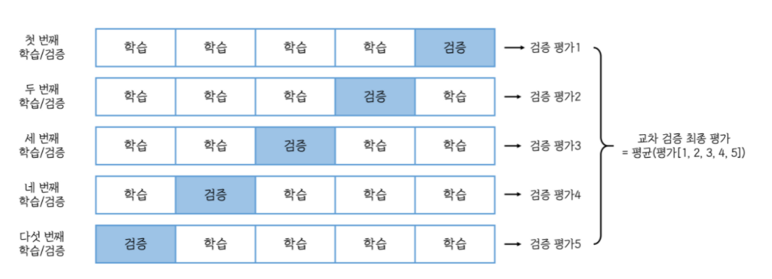
2.4 Model Selection 모듈 소개
📌교차 검증
① K 폴드 교차 검증
K개의 데이터 폴드 세트를 만들어 K번만큼 각 폴드 세트에 학습과 검증 평가를 반복적으로 수행
n_splits 파라미터를 이용해 데이터 세트 지정
★ Kfold.split( )
폴드별 학습용, 검증용 데이터의 인덱스를 array로 반환

Slide 41

2.4 Model Selection 모듈 소개
📌교차 검증
② Stratified K 폴드
이산값 형태의 레이블(Y)을 가진 데이터에 한해 적용 – 분류, 로지스틱 회귀 등
불균형한 (imbalanced) 분포도를 가진 Y 데이터 집합을 위한 K 폴드 방식
원본 데이터의 Y 분포를 먼저 고려한 뒤 이 분포와 동일하게 학습/검증 데이터 분배
코드 예 :
★
★ 불균형한 분포도
특정 Y 값이 특이하게 많거나 매우 적어서 값의 분포가 한쪽으로 치우치는 것

Slide 42
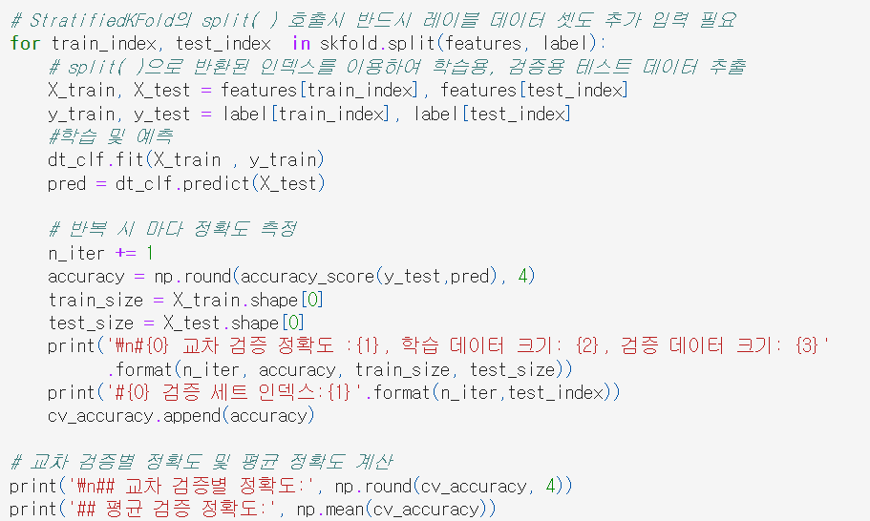
2.4 Model Selection 모듈 소개
📌교차 검증
② Stratified K 폴드
코드 예시
★ 교차 검증 과정★
➊ 폴드 세트 설정
➋ for 루프에서 반복적으로 학습/검증용 인덱스 추출
➌ 학습과 예측 수행해 예측 성능 반환

Slide 43
2.4 Model Selection 모듈 소개
📌교차 검증
③ cross_val_score( )
교차 검증 과정을 한꺼번에 수행해주는 API
반환값 : 배열 형태의 지정된 성능 지표 측정값
주요 파라미터
(i) estimator : Classifier 또는 Regressor
(ii) X : 피처 데이터 세트 (X에 해당하는 데이터)
(iii) y : 레이블 데이터 세트 (target 값)
(iv) scoring : 예측 성능 평가 지표
(v) cv : 교차 검증 폴드 수 (default : 5)

Slide 44
2.4 Model Selection 모듈 소개
📌교차 검증
https://docs.w3cub.com/scikit_learn/modules/generated/sklearn.model_selection.cross_validate
④ cross_validate( )
교차 검증 과정을 한꺼번에 수행해주는 API
반환값 : dict 형태의 각 폴드별 test_score, fit_time 등 반환
주요 파라미터
(i) estimator : Classifier 또는 Regressor
(ii) X : 피처 데이터 세트 (X에 해당하는 데이터)
(iii) y : 레이블 데이터 세트 (target 값)
(iv) scoring : 예측 성능 평가 지표 – [‘accuracy’, ‘roc_auc’] 처럼 리스트형으로 여러 개 지정 가능
(v) cv : 교차 검증 폴드 수 (default : 3)
(vi) return_train_score : 훈련 폴드에 대한 점수(train_score)와 score_time (default : True)

Slide 45
2.4 Model Selection 모듈 소개
📌GridSearchCV – 교차검증과 최적 하이퍼 파라미터 튜닝을 한 번에
① 기본 정보
교차 검증을 기반으로 하이퍼 파라미터의 최적 값을 찾는 API
주요 파라미터
(i) estimator : Classifier, Regressor 또는 Pipeline
(ii) param_grid : (dict 형태) estimator 튜닝을 위해 파라미터명과 여러 파라미터 값들 지정
(iiv) scoring : 예측 성능 평가 지표
(iv) cv : 교차 검증을 위해 분할되는 학습/테스트 세트의 개수
(v) refit : 가장 최적의 하이퍼 파라미터를 찾은 뒤 estimator 객체에 재학습 (default : True)

Slide 46
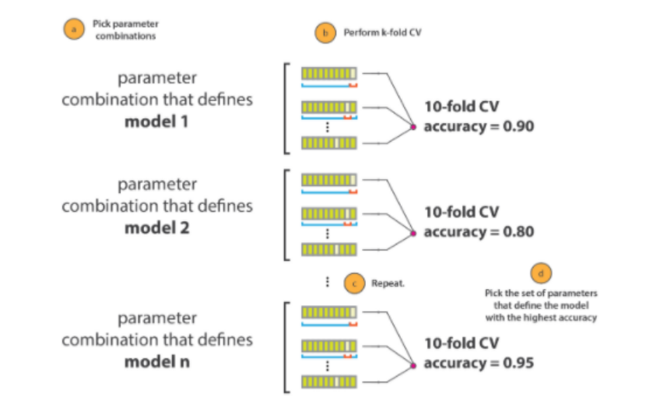
2.4 Model Selection 모듈 소개
📌GridSearchCV – 교차검증과 최적 하이퍼 파라미터 튜닝을 한 번에
② 과정
➊ 파라미터 조합들 중 하나를 선택해 모델 생성
➋ 입력받은 cv만큼 교차검증해 성능 평가
➌ 모든 파라미터 조합들에 대해 이 과정을 반복
➍ 가장 성능이 좋은 파라미터 조합을 채택

Slide 47
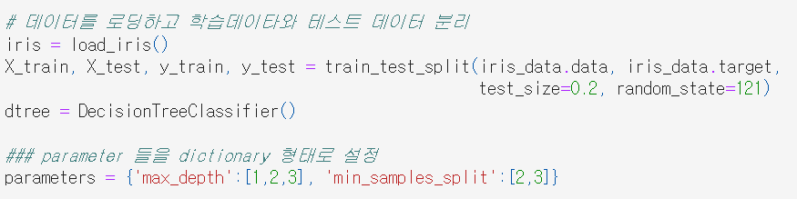
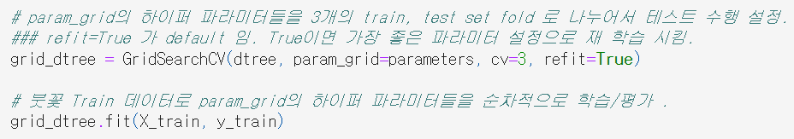
2.4 Model Selection 모듈 소개
📌GridSearchCV – 교차검증과 최적 하이퍼 파라미터 튜닝을 한 번에
② 과정 – 코드 예시
헷갈리지 말자!!
★ train_test_split은 train, test data 분리
★ 교차검증은 train data 내에서 시행
여기에서 앞서 말한 과정들 수행

Slide 48
2.4 Model Selection 모듈 소개
📌GridSearchCV – 교차검증과 최적 하이퍼 파라미터 튜닝을 한 번에
③ attributes
Attribute | 반환값 | 코드 예시
cv_results_ | (dict 형태) 파라미터별 score | grid.cv_results_
best_estimators_ | (estimator) 파라미터가 최적화된 모델 | grid.best_estimators_
best_score_ | (float) 가장 좋은 모델의 성능 평균값 | grid.best_score_
best_params_ | (dict) 최적의 파라미터 | grid.best_params_
https://scikit-learn.org/stable/modules/generated/sklearn.model_selection.GridSearchCV.html

Slide 49
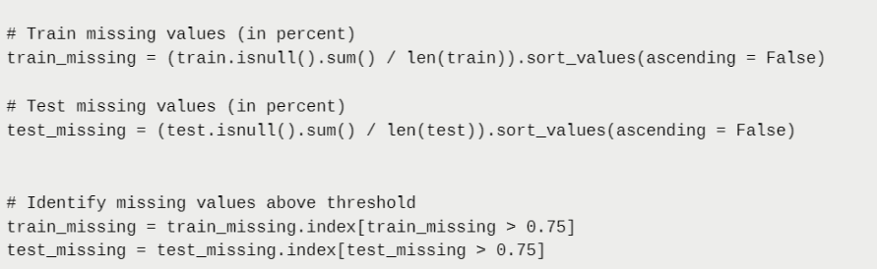
2.5 데이터 전처리
📌결손값 (Null 값) 처리
① 피처들 중 Null 값이 적은 경우 : 해당 피처의 평균값 등으로 대체
: 이때 피처의 중요도에 따라 대체값 선정에 유의
② 피처들 중 Null 값이 많은 경우 : 해당 피처를 drop하는게 일반적
★ Null 값의 많고 적음의 기준 : 해당 피처에서의 Null 값 비율로 따지는 게 일반적
but 절대적인 기준은 없다!!
여기 예시에서는 75% 이상이 Null 값인 경우 drop

Slide 50
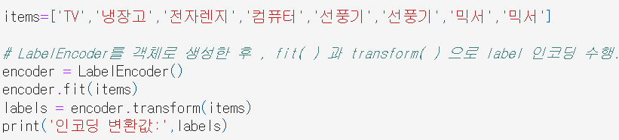
2.5 데이터 전처리
📌데이터 인코딩
① LabelEncoder
문자열 값을 숫자형 카테고리 값으로 변환
일괄적인 숫자 값으로 변환되면서 특정 ML 알고리즘에서는 예측성능 저하 문제 발생
트리 계열의 ML 알고리즘에서 사용 추천

Slide 51
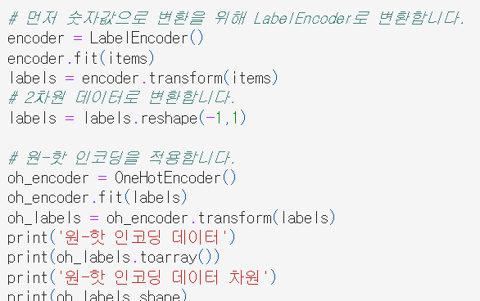
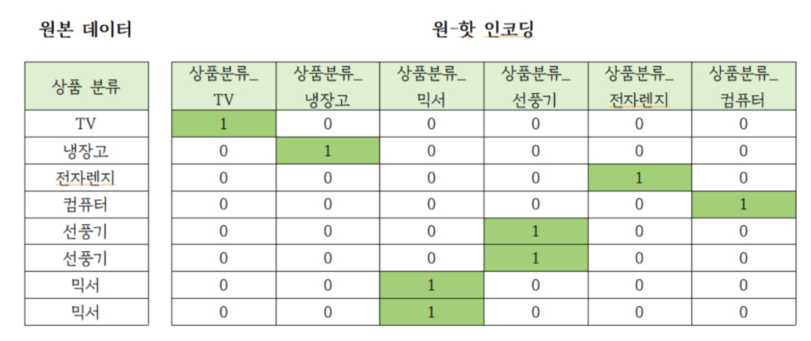
2.5 데이터 전처리
📌데이터 인코딩
② One-Hot Encoding
행 형태의 피처 고유 값을 열 형태로 차원 변환
고유 값에 해당하는 칼럼에만 1, 나머지는 0 표시
예시
★
변환 전 입력값으로
2차원 데이터 필요

Slide 52
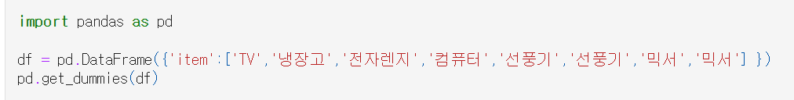
2.5 데이터 전처리
📌데이터 인코딩
③ pd.get_dummies( )
판다스에서 제공하는 인코딩 방법
데이터프레임을 인수로 받아야 함

Slide 53
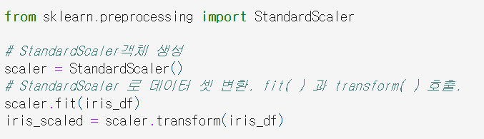
2.5 데이터 전처리
📌피처 스케일링
① 표준화
각 피처 값을 가우시안 정규 분포(평균=0, 분산=1)를 가진 값으로 변환
StandardScaler 이용
특히 SVM, 선형회귀, 로지스틱 회귀 적용하기 전 꼭 수행!!!

Slide 54
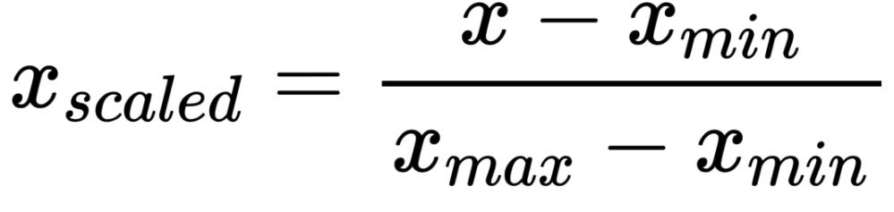
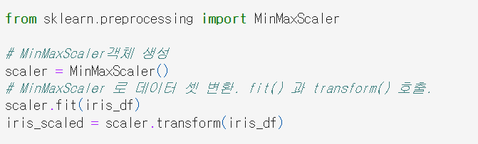
2.5 데이터 전처리
📌피처 스케일링
② 정규화
서로 다른 피처의 크기를 0과 1 사이 값으로 통일 (음수가 있을 경우 -1과 1 사이)
MinMaxScaler 이용
데이터 분포가 가우시안 분포가 아닐 경우 적용

Slide 55
2.6 프로세스 정리
📌데이터 전처리
Null 값 처리, scaling => sklearn.preprocessing 모듈
📌train, test data 분리
=> sklearn.model_selection 모듈
📌모델 학습 (train data 이용)
데이터 특성별 모델 선택
교차 검증 => sklearn.model_selection 모듈
📌모델 성능 평가 (test data 이용)

Slide 56
03. 평가
Notes:
챕터 3 평가 부분에 대해 이어서 발표하도록 하겠습니다.

Slide 57
분류 문제의 성능 평가 지표
데이터 가공 및 변환
모델 학습 및 예측
평가
회귀
: RMSE, MSE, MAE … ⇨ 실제 값과 예측 값의 ‘차이‘, 즉 오차 평균 값에 기반한 평가지표를 사용
분류
: 분류도 실제 label 과 예측 label 이 얼마나 정확하고 오류가 적게 발생하는가에 focus 를 두지만 분류 문제는 이진 분류/멀티분류, class imbalance 문제 등 고려할 부분이 많기 때문에, 단순히 정답을 맞췄는지만 가지고 판단하면 잘못된 평가 결과를 도출할 수 있다 👉 여러 평가 지표가 존재
Notes:
머신러닝의 큰 흐름에서 가장 중요한 3가지 부분을 꼽으라면 다음과 같이 도식화 할 수 있는데요. 여기서 모델을 학습 시킨 이후에, 모델이 결과를 잘 예측했는지, 그리고 새로운 데이터에 대해 잘 예측 하는지 평가하는 단계가 있습니다. 보통 회귀는 실제 값과 예측한 값의 차이, 즉 하나의 수치형 변수에 대해 오차 평균 값을 도출하여 모델을 평가하고, 반면 분류는 예측해야 하는 값이 레이블 형태 (범주 형태) 이기 때문에, 물론 회귀 평가 지표처럼 실제 레이블과 예측한 레이블이 일치하는가를 기준으로 보지만, 분류문제는 이진분류, 멀티분류, 클래스 불균형 문제 등, 예측 해야하는 값이 범주형이기 때문에 발생하는 여러 고려사항들이 존재합니다. 따라서 무조건 정답 레이블을 맞췄는가만 보고 판단하면 잘못된 평가 결과를 도출할 수 있습니다. 따라서 여러 기준의 평가지표가 존재하며, 뒤이어 배울 내용이 이에 해당합니다.

Slide 58
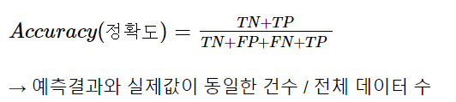
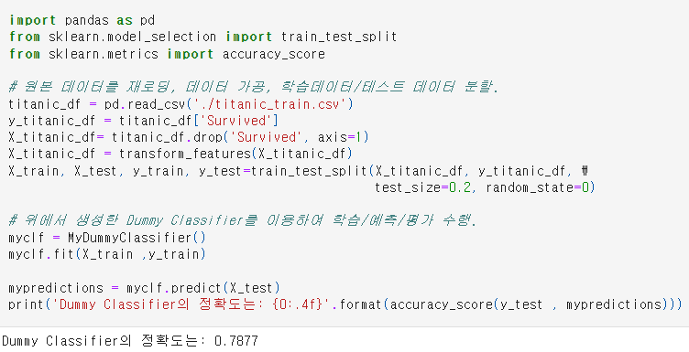
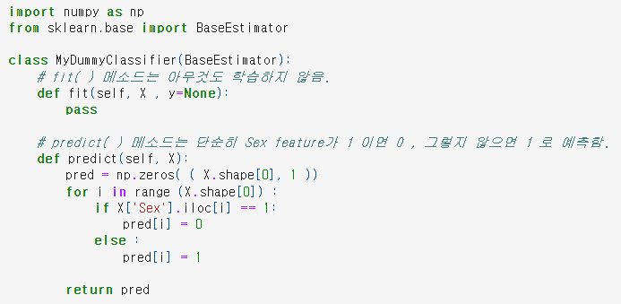

3.1 정확도
정확도 평가지표
📌 이진분류에서 정확도는 ML 모델의 성능을 왜곡할 수 있다.
타이타닉 예제
너무 간단한 알고리즘에도 정확도 수치가 꽤 높게 나옴
🗣️ 성별이 여성이면 1(생존), 남성이면 0(사망) 으로 예측해줘
Notes:
첫번째 평가지표는 정확도로, 전체 데이터 수 중에, 실제 결과값과 일치하게 잘 예측한 데이터의 비율을 나타냅니다. 좋은 의미를 가진 평가지표인 것 같은데, 왜 문제가 되는걸까요? 정확도는 이진분류에서 머신러닝 모델 성능을 왜곡할 위험이 존재합니다. 책에 나와있는 타이타닉 예제처럼, 예를들어 생존한 경우만 고려했을 때,여성의 생존(1) 건수가 남성의 생존 건수보다 많으니, 간단하게 생각해서 여성이면 생존, 남성이면 사망으로 예측해주는 모델을 만들었다고 가정해봅시다. 이러한 모델은 충분히 결과를 왜곡할 가능성이 있기에 결코 존재해서는 안되지만 모델의 평가지표를 돌려보면 정확도가 78%로 꽤 높게 나옵니다. 분류 모델 로직을 자세히 모르는 사람에게 평가 결과만 보여주면, 터무니없는 모델에 대해 좋은 성능을 가진 모델이라고 잘못 판단할 수 있겠죠.

Slide 59

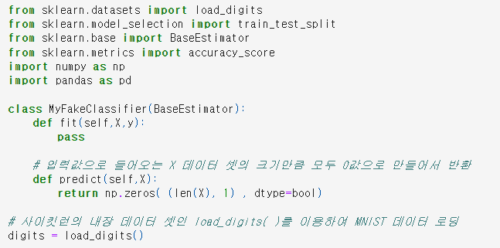
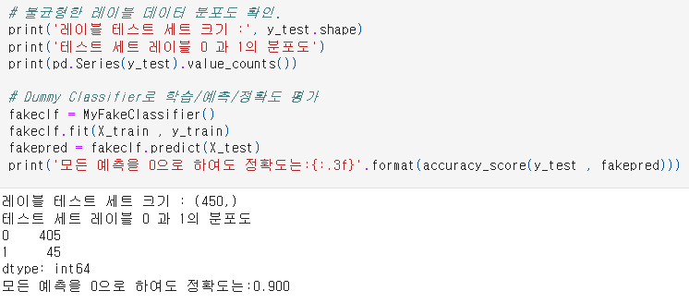
3.1 정확도
MNIST 예제
다중 레이블 문제
📌 이진분류에서 정확도는 ML 모델의 성능을 왜곡할 수 있다.
👀 Imbalance 레이블 데이터에서는 문제가 더 심각하다.
🗣️ 전부다 0(False)으로 예측해줘
⇨ Target 예측값을 모두 False 레이블로 반환함 [0,0,0,…0,0]
100개
레이블이 0 인 데이터 90개
레이블이 1 인 데이터 10개
모두 0으로 맞춰도 정확도는 90% 가 됨
accuracy
405 / 450 = 9/10
Notes:
특히 클래스 분포가 불균형한, 즉 분포가 한쪽 범주에만 속한 데이터에서는 이러한 왜곡의 문제가 더욱 심각한데요. 100개의 데이터가 존재한다고 했을 때, 90개는 레이블이 0, 10개는 레이블이 1인 경우, (냅다) 모두 0으로 맞춰도, 정확도 결과는 90%가 나오게 됩니다. 이러한 상황이 문제가 되는 이유는, 만약에 암 진단을 하는 경우, 양성인 데이터가 10개밖에 없어서 새로운 환자를 대부분 음성으로 진단하게 되는 경우, 실제 암에 걸린 환자의 치료를 놓치게 되는 문제가 발생할 수 있겠죠. 책에서는 손글씨 이미지 데이터인 MNIST 예제를 중심으로 불균형 레이블 데이터의 정확도 지표 문제에 대해 다루었습니다. (자세한 설명은 교재에도 잘 나와있어서 PASS)

Slide 60
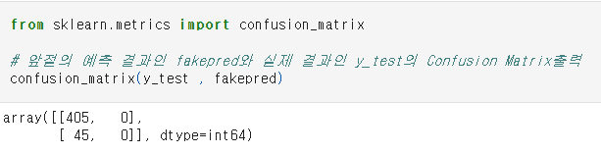
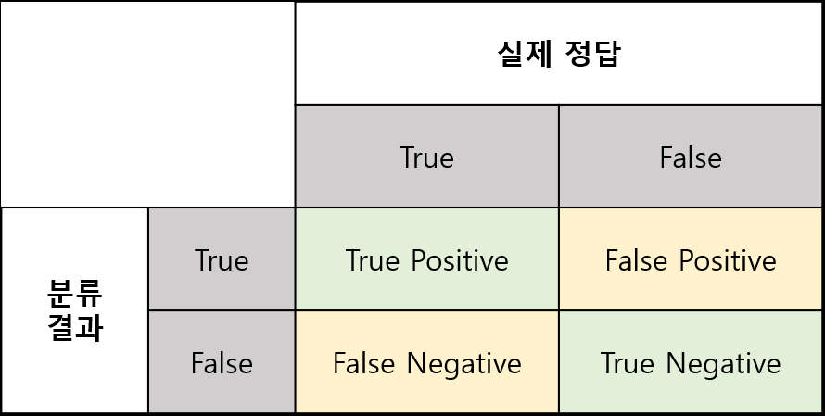
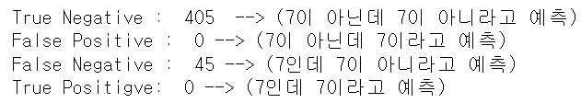
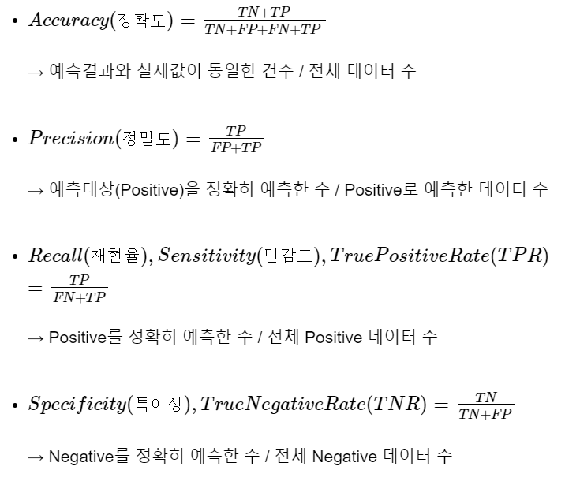
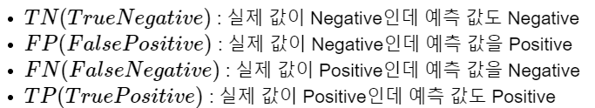
3.2 오차행렬
🟩 앞선 한계점을 극복하기 위해 나온 지표 ⇨ Confusion matrix
MNIST 예제
👀 학습을 잘한 것도 보여주고 못한 것도 보여주자!
example
👉 사기 행위 예측
Positive : 사기 행위
Negetive : 정상 행위
👉 암 검진 예측
Positive : 양성
Negetive : 음성
(Positive)
(Negative)
(Positive)
Pos로 예측했는데 틀린거
(Negative)
Neg로 예측했는데 틀린거
Notes:
앞서 설명드린 정확도의 한계점을 극복하기 위해 나온 지표가 있습니다. 바로 혼동행렬인데요. 작년 데이터 마이닝 수업을 들으신 분들은 아마 익숙하실 개념일 겁니다. 혼동행렬이 나오게 된 배경은, 학습을 “잘한 것＂도 보여주고 “못한 것”도 보여주자! 입니다. 이진 분류라고 가정했을 때, 실제 정답으로 도출 될 수 있는 범주는 2개 여기선 Positive 와 Negative 로 표기했고, 모델이 학습하여 예측한 결과 값과 얼마나 일치/불일치 하는지 카운팅하여 표 형식으로 값을 나타냅니다. 초록색 부분은 양성인걸 양성으로, 음성인걸 음성으로 즉 실제값과 일치하게 예측한 경우이고, 노란색 부분은 실제값과 다르게 예측한 경우를 의미합니다. 보통 TP,TN,FP,FN 이렇게 복잡하게 표현하는데요. 꿀팁을 드리자면, 기호를 읽을 때, 뒤에서부터 예를들어 False positive 이면 Positive 로 예측했는데 – 틀린거 == 즉 원래는 positive 였고, 모델이 예측을 negative로 한거 라고 읽으시면 혼동이 덜하실 겁니다. 아무튼! 그래서 앞서 교재에서 다뤘던 MNIST 예제도 이어서 혼동행렬을 구한 결과를 보여주고 있습니다. (자세한 설명은 교재 참고) 이 혼동행렬의 값들을 바탕으로 정확도부터 시작해서 다음과 같이 다양한 기준점의 평가지표들을 만들어내었습니다.

Slide 61
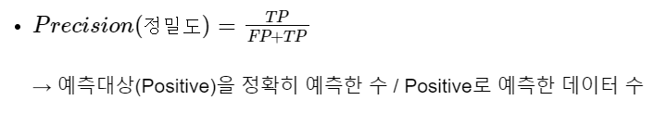
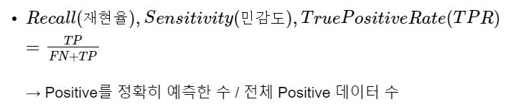
3.3 정밀도와 재현율
📌 accuracy 는 불균형한 이진 분류 문제에 취약하다 ⇨ 대안 : Precision, Recall
👀 Positive 데이터 세트의 예측 성능에 초점을 맞춘 지표
👉 실제 Negative 음성 데이터를 Positive 양성으로 잘못 판단하게 되면 큰 문제가 생기는 상황에 중요한 지표로 쓰임
(ex. 내가 교수님한테 보낸 메일이 스팸으로 분류되는 경우)
👉 FP (실제 Neg, 예측 Pos)를 낮추는데 초점
👉 실제 Positive 양성 데이터를 Negative 로 잘못 판단하게 되면 큰 문제가 생기는 상황에 중요한 지표로 쓰임
(ex. 암 진단 모델, 금융 사기 적발 모델
→ 사기거래를 정상 거래로 판단하는 경우)
👉 FN (실제 Pos, 예측 Neg)를 낮추는데 초점
👀 가장 좋은 성능 평가는 두 값이 모두 높은 수치인 경우!
BUT…
Notes:
정확도는 불균형한 레이블 데이터에 대해 취약하다고 말씀드렸었는데요. 그에 대한 대안으로 정밀도와 재현율 지표가 만들어지게 되었습니다. 두 지표 모두 이 분자를 보면 TP, 즉 양성을 양성이라고 잘 예측한 부분에 초점을 둔 지표인데요. 다만 정밀도는 분모를 보면 양성을 잘못 예측한 경우 + 양성을 잘 예측한 경우로 “양성으로 예측한 데이터 수＂가 기준값이 되고, 재현율의 경우엔 분모에 (원래는 양성인데) 음성으로 잘못 예측한 경우 + 양성으로 잘 예측한 경우 로, 즉 “원래 양성인 레이블 데이터의 수“ 가 기준값이 됩니다. 때문에 정밀도의 경우는, 실제는 음성이어야 하는데 양성으로 잘못 예측한 경우를 낮추는데 초점을 두는 지표이고, 재현율은 실제는 양성인데 음성으로 잘못 예측한 경우를 낮추는데 초점을 두고 있습니다. 그러니까, 상황에 따라서 양성으로 잘못 분류될 때 미치는 영향력이 큰 경우 (스펨메일 – 내가 교수님한테 보낸 메일이 스펨으로 분류되는 경우)가 더 중요한지 음성으로 잘못 분류될 때 미치는 영향력이 큰 경우가 더 중요한지에 따라 두 지표를 사용하게 되는 것입니다. 두 값이 모두 높은 수치이면 가장 좋은 성능으로 평가할 수 있을 것입니다. 그러나, 여기서 문제가 발생합니다.

Slide 62
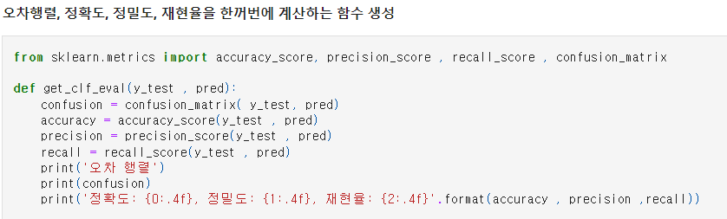
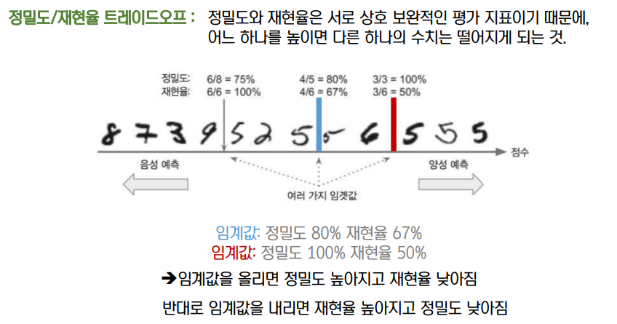
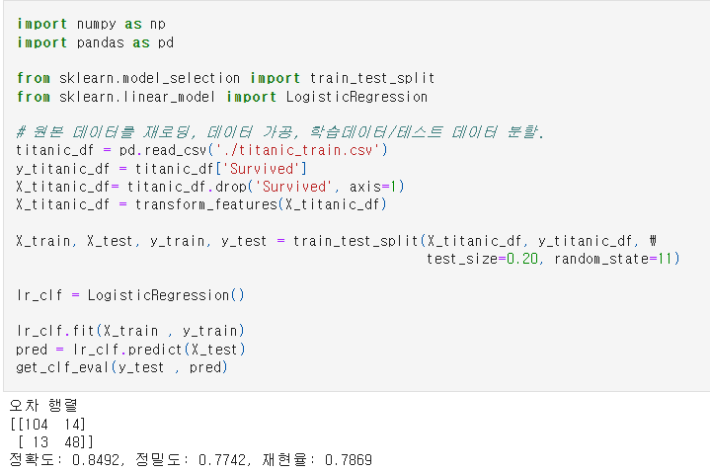
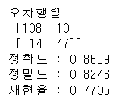
3.3 정밀도와 재현율
타이타닉 예제
📌 둘 다 성능을 올릴 수 있는 방법 없나? ❎
👉 정밀도/재현율 트레이드오프
로지스틱 회귀로 분류를 수행
로지스틱 회귀
재현율이 정밀도에 비해 낮게 나옴
Notes:
바로 이 두 지표가 트레이드 오프 관계에 있다는 것인데요. 둘 중 하나의 값을 높이면 자동으로 다른 하나의 값은 내려가게 됩니다. 마치 통계에서 분산과 편향의 관계처럼요!

Slide 63
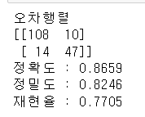
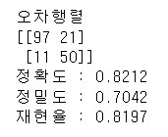


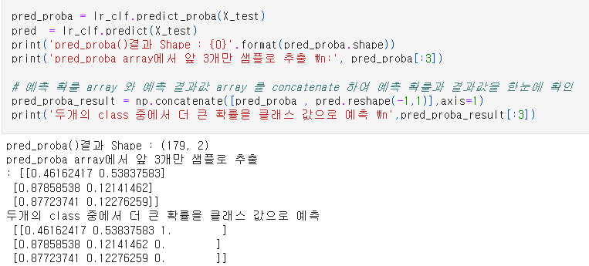
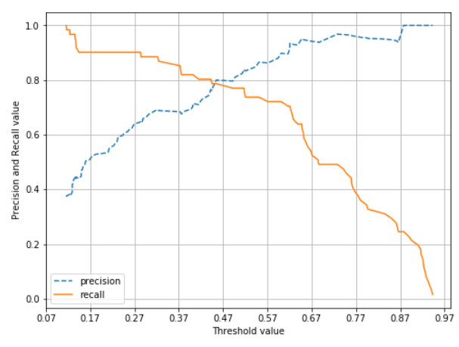
3.3 정밀도와 재현율
임계값
이진 분류 example
0 이 될 확률 (10%), 1 이 될 확률 (90%)
∴ label : 1
⇨ 일반적으로 임계값을 0.5로 설정하여 기준 값보다 확률이 크면 Pos, 작으면 Neg 로 결정한다.
임계값을 변경하면서
재현율과 정밀도 값의 변동을 살펴보자!
정밀도는 분모(Pos 로 예측한 데이터 수) 가 증가하고, 재현율은 (전체 Pos 데이터 수)로 분모값이 고정되는 격이기 때문에 분자 값이 똑같이 증가할 때, 정밀도는 감소하는 것이다.
로지스틱 회귀
사이킷런은 predict_proba() 로 예측 확률을 반환하는 메서드를 제공한다.
학습이 완료된 사이킷런 분류 모델에서
불러올 수 있다.
양성 예측 수 증가 방향
Notes:
이 트레이드 오프 관계를 직접 실습으로 살펴보기 위해선, 먼저 임계값이라는 개념을 알아야합니다. 이 역시 데이터 마이닝 수업을 들으신분은 익숙한 개념이실텐데요. 모델이 학습을 할때, 예를 들어 이건 ‘0’ 레이블입니다. 저건 ‘1’ 레이블입니다. 라고 레이블을 판단하는 배경, 뒷단에는 ‘확률 값＇이 숨어져 있습니다. 즉, 특정 범주에 그 데이터가 속할 확률값을 기반으로 범주를 분류해내는 것이죠. 예를 들어 한 데이터가 있을 때, 0 범주에 속할 확률이 10%, 1 범주에 속할 확률이 90%라고 하면, 모델은 결과적으로 1을 할당하게 될 것입니다. 당연히 확률이 더 큰 쪽에 할당을 해야되니까요.
그런데 애매하게 0이 속할 확률이 49%, 1에 속할 확률이 51%면 어떻게 해야할까요? 보통 이진 분류 문제에선 50%라는 숫자를 기준으로 50%보다 크면 1로 할당, 작으면 0으로 할당하게 됩니다. 이 50% 라는 숫자처럼, 특정 범주로 할당할 때 “기준”이 되는 값을 임계값이라고 합니다. 그럼 예제를 살펴볼게요. 사이킷런에서는 이런 특정 범주에 속할 확률을 알려주는 함수를 제공합니다. (predict_proba) 다음과 같이 (로지스틱 회귀) 학습이 완료된 분류모델에서 메서드 형식으로 불러오시면 됩니다. 임계값을 다음과 같이 0.5로 설정했을 때 결과와 0.4로 설정했을 때, 0.4로 임계값을 설정한 경우엔 0.5와 정반대로 재현율이 더 큰 값을 가지는 것을 확인할 수 있습니다. 왜 반전된 결과가 나온 것일까요?
레이블 1로 분류할 수 있는 확률의 임계값을 0.4로 낮추다보니,전체 수 대비 더 많은 데이터가 Positive 로 예측되는 경우가 증가했는데요. 앞선 ppt에서 정밀도의 분모는 양성으로 예측한 데이터 수라고 말씀 드렸고, 재현율은 실제 양성인 데이터 수라고 말씀드렸습니다. 그러면 분자값이 똑같을때, 양성으로 예측하는 경우의 수가 늘어나면 당연히! 정밀도의 분모는 증가하고, 재현율의 분모값은 어차피 변동하지 않는 값이기 때문에 정밀도는 감소하게 되는 것입니다.
아래 임계값을 여러 번 조정하여 정밀도와 재현율의 값을 그래프로 표현한 결과를 봤을 때에도 임계값이 낮을수록 재현율은 증가하고, 높을수록 정밀도가 증가하는걸 살펴보실 수 있습니다.
그렇다면 어느 임계값일 때 가장 적절할까요? 이는 예측 하는 상황에 따라 다를 수 있습니다. 앞서 말씀드린 스팸메일과 암 진단 상황처럼요.
이 두 수치가 적절하게 배치된 지표를 만들 수 있지 않을까… 라는 생각이 드시지 않나요?

Slide 64
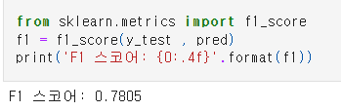

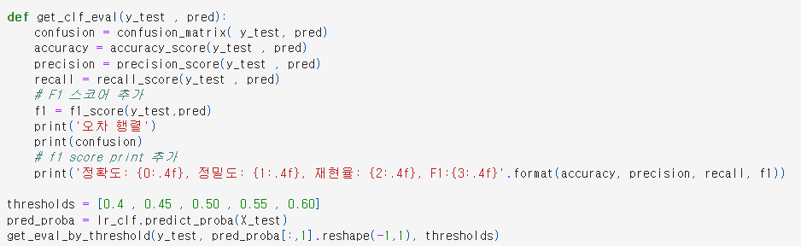


3.4 F1 Score
🟩 F1-score
: 정밀도와 재현율을 결합한 지표
정밀도와 재현율이 어느 한쪽으로 치우치지 않는 수치를 나타낼 때 상대적으로 높은 값을 가진다.
임계값을 변화하면서 살펴봤을 때 가장 F1 점수가 높은 경우! 그러나 재현율이 크게 감소하였으니 주의해야함
Notes:
네, 그래서 정밀도와 재현율을 적절하게 결합한 지표 F1-score 가 등장하게 됩니다. 두 지표 어느 한쪽으로도 치우치지 않는 경우에, F1-score는 값이 커지는 경향을 가집니다. (사진 가리키며) 아래에 예시처럼요! F1 스코어는 사이킷런 모듈로 불러와 사용하실 수 있습니다.
임계값을 변화시키면서 정밀도와 정확도를 봤던 것처럼 F1 스코어도 구해보았습니다. 여기선 해당 빨간색 부분으로 표기한 경우가 가장 지표값이 높았는데요. 그러나 여기서 재현율이 이전 값보다 0.1정도 크게 감소하였기 때문에 해당 임계값을 적용할 때에는 주의가 필요합니다.

Slide 65








3.5 ROC 곡선과 AUC
👀 2진분류에서 중요한 지표로 활용됨
Pos 가 정확히 예측돼야 하는 수준
질병이 있는 사람을 질병 있다고 판단
Neg가 정확히 예측돼야 하는 수준
질병이 없는 사람을 질병 없다고 판단
Notes:
마지막으로, 분류 지표에서 가장 많이 사용되는 지표로 ROC 곡선과 AUC 가 있습니다. 일단 결론부터 말씀드리면 ROC 곡선이 왼쪽 위 모서리 (그림 가리키며) 가까울수록, AUC가 1에 가까울수록 모델 성능이 좋다고 할 수 있습니다. 그럼 원리를 살펴봅시다. ROC와 AUC에서 보이는 축에 해당하는 값은 앞서 다뤘던 재현율이 y축으로 할당되고 ‘특이도’ 라는 새로운 지표가 [1 – 특이도] 값으로 x 축으로 할당 됩니다. 재현율은 양성이 정확히 예측되어야 하는 수준, 특이도는 음성이 정확히 예측되어야 하는 수준이라고 볼 수 있겠는데요. 즉 ROC 곡선의 왼쪽 상단 끝 지점은, 양성도 모두 맞추고 음성도 모두 맞추는 결과에 해당한다고 볼 수 있습니다. (가장 좋은 성능이겠죠?) auc 와 roc 모두 사이킷런 라이브러리로 제공하고 있으니 코드 참고 부탁드립니다.

Slide 66




3.6 피마 인디언 당뇨병 예측
데이터 로딩
모델 훈련 및 평가
Notes:
자 – 그럼 ch3 에서 배운 내용을 실제 데이터셋에 적용해보겠습니다. 책에서는 환자들의 당뇨병을 예측하는 데이터셋을 예시로 들었는데요. 데이터를 로딩하고, info 함수를 통해 각 칼럼별로 특성을 간단하게 살펴본 이후에 ‘로지스틱 회귀‘ 모델을 학습시키고 평가지표까지 도출하였습니다. AUC 값이 0.8로 그닥 나쁘진 않았네요!

Slide 67



3.6 피마 인디언 당뇨병 예측
널값(0) 대체
모델 평가
피처 스케일링 및 모델 훈련
임계값을 조절했을때 AUC 값은 모두
0.8433으로 동일했으므로, F1-score 가 가장 높은
0.48을 최종 임계값으로 설정함
성능이 어느정도 개선됨
Notes:
그렇지만 성능을 더 높여보기 위해, 교재에선 널값을 대체하고, standard scaler 를 통해 피처를 스케일링 하였습니다. 일종의 데이터셋에 변환을 준건데요.
이렇게 조정을 해준 결과 성능이 어느정도 개선된 것을 확인해볼 수 있습니다. 추후에 더 많은 머신러닝 프로세스를 경험하시게 되면, 이 피처스케일링과 널값대체 부분이 성능 개선에 매우 중요한 단계임을 깨달으실 수 있으실겁니다. 아무튼! 여기선 최적의 임계값까지 찾아보는 것까지 진행하였는데요.
임계값이 0.48일 때, F1 score 값이 가장 높고 AUC는 모든 임계값에 대해 동일했기 때문에, 0.48을 최적의 임계값으로 찾아내는 것까지 하며 챕터를 마무리합니다.

Slide 68

THANK YOU
Notes:
(마무리멘트)

